Slide 1

DEPARTAMENTO DE CIENCIAS DE LA VIDA Y DE LA AGRICULTURA
CARRERA DE INGENIERÍA EN BIOTECNOLOGÍA
Evaluación de la eficiencia de un inóculo enzimático como acelerador del proceso de landfarm en biorremediación de suelos contaminados con diésel y bunker, a escala piloto. Parroquia El Reventador, Provincia de Sucumbíos
Previa a la obtención de Grado Académico o Título de:
INGENIERO EN BIOTECNOLOGÍA
Elaboradoro por:
EDISON PATRICIO MARCILLO TIPÁN
Director: Ing. Vargas, Rafael
Codirector: Ing.-Mat. Romero Saker, Pedro

Slide 2
OBJETIVO GENERAL
Evaluar la eficiencia de un inóculo enzimático como acelerador del proceso de landfarm en biorremediación de suelo contaminado con diésel y bunker.

Slide 3
OBJETIVOS ESPECIFICOS
Evaluar las condiciones físico-químicas del suelo antes de la contaminación, después de la contaminación y al final del proceso de biorremediación en niveles de macro y micro nutrientes.
Optimizar la concentración de inóculo enzimático para obtener el mayor porcentaje de remoción de TPH en suelo contaminado.
Evaluar la influencia de las condiciones ambientales pH y temperatura sobre un proceso de biorremediación.
Determinar el orden cinético de degradación que cumple este proceso de biorremediación.
Generar un escalado inverso que simule condiciones: físicas, químicas y biológicas en el suelo.

Slide 4
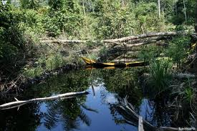
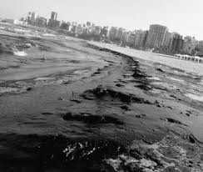
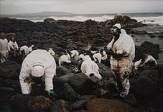
Antecedentes
Los derrames de petróleo y sus derivados en el ámbito mundial, han provocado una severa contaminación del suelo y de los cuerpos de agua.
Estos compuestos son tóxicos para los seres vivos ya que son mutagénicos y carcinogénicos (Ewis J., 1999).

Slide 5
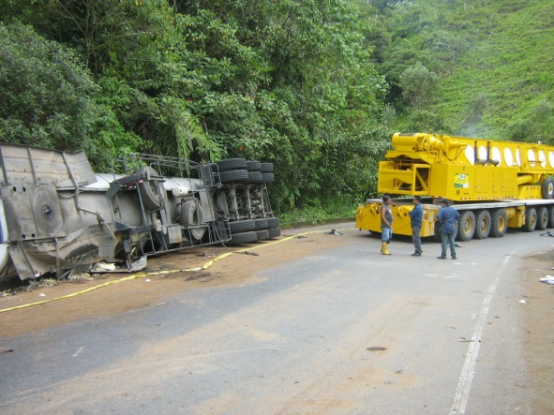
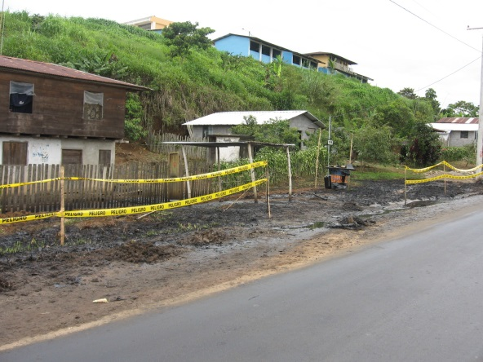
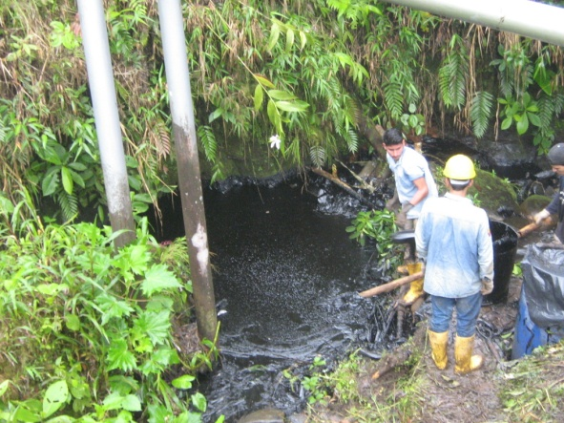
Derrames de bunker (oil-fuel #5)
Parroquia El Reventador
Derrame de tanquero 10.000 gls, Reventador-2010
Afectación a ecosistemas sensibles
Afectación a suelos u zonas pobladas
** 2009 Rotura de OCP, derrame de 12.000 bls
** 2013 Rotura del SOTE, derrame de aprox. 10.000 bls

Slide 6
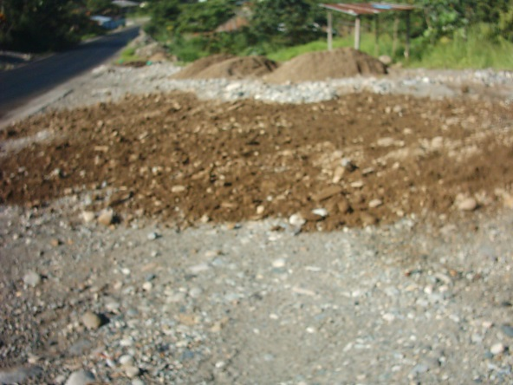
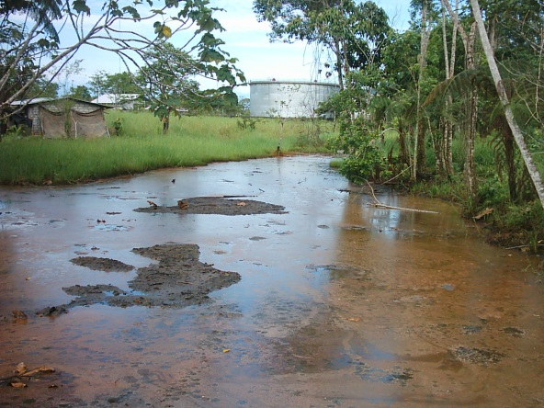
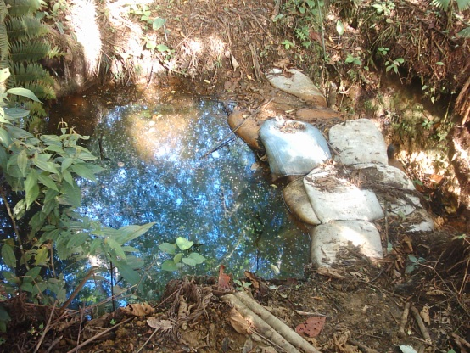
Derrames de diésel
Parroquia El Reventador
Derrame de tanquero 10.000 gls, Reventador-2008
Cuerpos de agua contaminados
Poblaciones afectadas por liberación de diésel

Slide 7
Marco Teórico
La tecnología de biorremediación con landfarming se fundamenta en la estimulación de la actividad biodegradadora de las poblaciones microbianas presentes en un suelo contaminado.
La meta final de la biorremediación, es la mineralización del contaminante. Es decir, la completa degradación de una molécula orgánica hasta compuestos inorgánicos (CO2, agua y formas inorgánicas de N, P y S) y componentes celulares (Alexander, 1994; Eweis J, 1999).

Slide 8
Los hidrocarburos totales de petróleo (TPH) se usa para describir a un grupo extenso de varios cientos de sustancias químicas derivadas originalmente del petróleo crudo.
Los microorganismos transforman y metabolizan aeróbicamente los hidrocarburos y otros compuestos orgánicos hasta dióxido de carbono, agua y fuentes de alimento para sustentar su crecimiento y reproducción.
La biorremediación es una técnica que puede usarse para degradar hidrocarburos y reducir su movilidad y toxicidad (Constanza O., 2001).
A mediados del siglo XX se desarrollaron las primeras investigaciones encaminadas a estudiar el potencial de los microorganismos para biodegradar contaminantes (Zobell, 1946; Davis, 1956).

Slide 9
METODOLOGÍA
Fase de campo Landfarming
  Obtención de suelo contaminado con diésel y bunker.
  (variable independiente)
  Preparación y acondicionamiento de suelo a ser remediado.
  Preparación de inóculo y de tratamientos de prueba.
  (variable independiente – factor cuantitativo)
  Elaboración y distribución de camas según diseño estadístico.
  Variables de control: pH, Temperatura.
  Variables de respuesta: TPH.
  (variable dependiente)
  Manejo y control de proceso.
  Mediciones
  Metodología de análisis para TPH, MESS-02 EPA 8440.418.1.
  Toma de datos de pH y temperatura.

Slide 10


OBTENCIÓN DE SUELO CONTAMINADO
Factor de estudio (T)
Suelo contaminado con bunker
Suelo contaminado con diésel

Slide 11
INÓCULO ENZIMÁTICO DE PRUEBA
Factor de estudio (D).
Enzima degradadora de hidrocarburo.
Concentración base 2.560 ml de enzima por tonelada métrica de suelo contaminado con una concentración de16.000 mg/kg de TPH.
30% - 40% de enzima percolan. hacia niveles freáticos.
40 kg de suelo contaminado.
4 niveles de dosificación.
0 ml

Slide 12
DISEÑO ESTADÍSTICO
Diseño estadístico multifactorial.
2 x 4.
2 factores.
4 factores.
3 repeticiones.
Prueba de Tukey con un alfa=0,05%.
Fuente de hidrocarburo usado
Cantidad de dosificación de inóculo enzimático

Slide 13
DISEÑO ESTADÍSTICO
Ft x Fd x n r = Total tratamientos
Ubicación por números aleatorios
2 x 4 x 3 = 24 tratamientos (UE)

Slide 14
DISEÑO ESTADÍSTICO
HIPÓTESIS
  El tratamiento con inóculo enzimático a una concentración de 20 ml provoca mayor remoción de TPH en suelos contaminados con diésel y el tratamiento con inóculo enzimático a una concentración de 40 ml, provoca mayor remoción de TPH en suelos contaminados con bunker.

Slide 15
MANEJO Y CONTROL DE PROCESO
El control del proceso de landfarming se dio durante un periodo de 90 días.
Cada 7 días se daba un volteo manual de las camas de suelo y generara un ingreso de oxígeno a toda la UE.
Cada 15 días de realizaba un proceso de humectación del suelo.
Mediante la medición de pH se verificaba si era necesario o no la adición de cal agrícola para estabilización de pH.
Adición de nutrientes para bioaumentación.
Re inoculación de enzima a los 60 días.

Slide 16
RESULTADOS
Variables de control.
  pH, Temperatura
Variables de respuesta.
  TPH
Cinética de degradación.
  Cinética de primer orden
Tasa de degradación.
Eficiencia de remediación.
Análisis estadístico

Slide 17
pH
Esta diferencia de pH se debe posiblemente al incremento de la capacidad tampón en el suelo, inducido por la aplicación de sustratos en el suelo. (Suquilanda.1996).

Slide 18
Temperatura
Como se observa en la gráfica, la temperatura en los tratamientos mantuvo un valor promedio de 22,6°C y oscilo en un rango de 20 a 26°C.

Slide 19
TPH
Diferencias marcadas en concentraciones iniciales.

Slide 20
CINÉTICA DE DEGRADACIÓN
Método de mínimos cuadrados
Factor de correlación R².

Slide 21


CINÉTICA DE DEGRADACIÓN
$${LnC}_{f}=−0.0238∆t+LnC_{o}$$
diésel
Constante de degradación
K
bunker
$${LnC}_{f}=−0.0179∆t+LnC_{o}$$

Slide 22
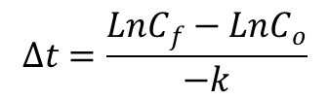
Tiempo para cumplimiento de normativa ambiental RAOH 1215
$$∆t=\frac{LnC_{f}−LnC_{o}}{−k}$$

Slide 23
TASA DE DEGRADACIÓN

Slide 24
EFICIENCIA DE REMEDIACIÓN

Slide 25
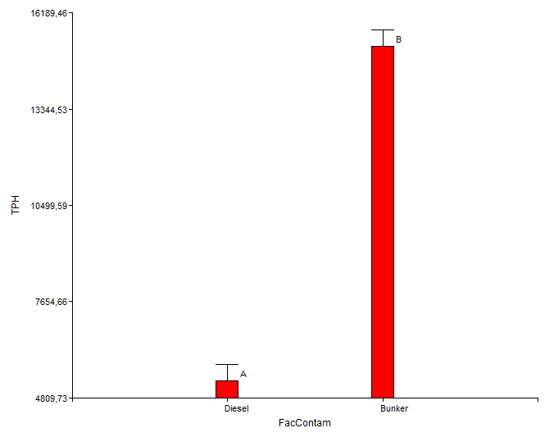
RESULTADOS ESTADÍSTICOS
En base a los resultados obtenidos en el InfoStat se tienen que existe diferencia estadística.
Análisis entre el desempeño entre Oil fuel (bunker) y diésel
**Todos los análisis se realizaron al día 90 de la investigación.

Slide 26
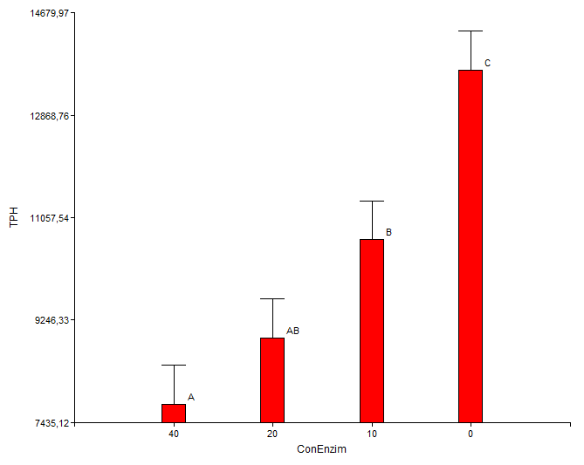
Comparación del inóculo enzimático

Slide 27
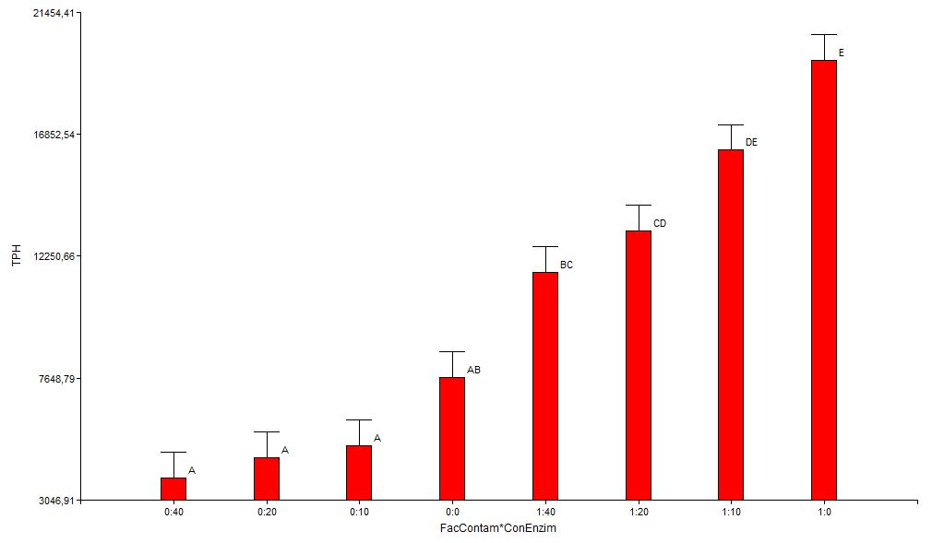
Análisis global
Para el análisis global se utilizó solo los datos finales de concentración.

Slide 28
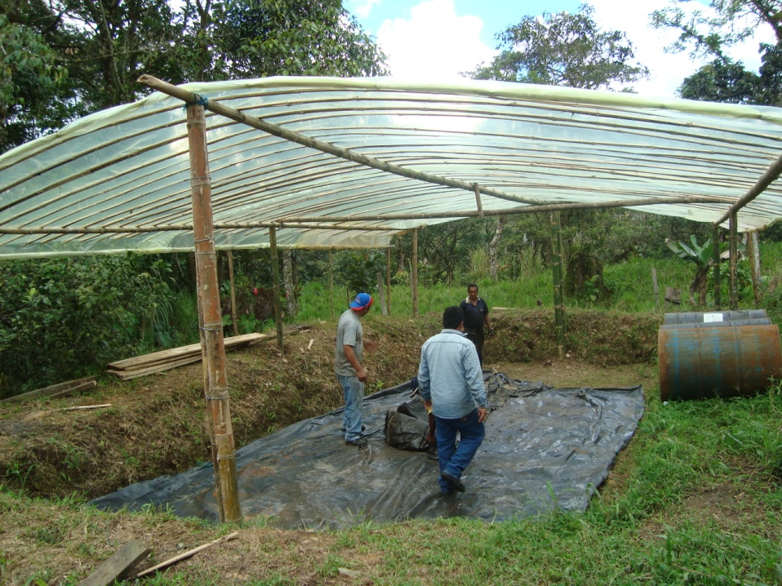
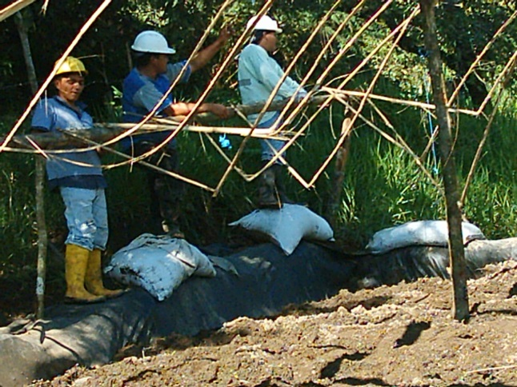
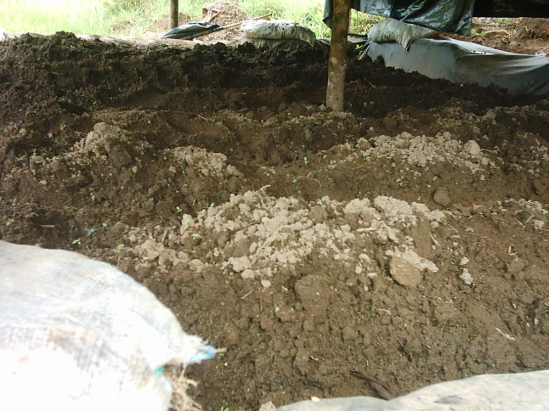
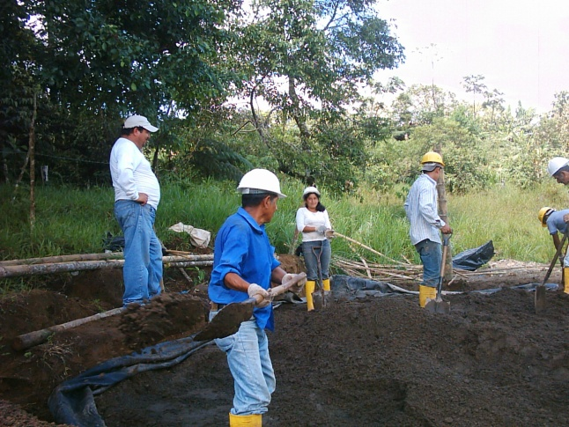
Proceso de Landfarm

Slide 29
Discusión
El método de ex-situ de landfarm para remediar suelos contaminados por hidrocarburos es una técnica que da excelentes resultados.
Soto (2000) reporta que los contaminaste de hidrocarburo como gasolinas, diésel, kerosen son compuestos de hidrocarburos que por su naturaleza de compuestos simples con menos enlaces y ramificaciones son más fáciles de degradar en comparación a los hidrocarburos como parafinas, aromáticos y asfáltenos, ciclo parafinas, estos se consideran los más resistentes a la bioremediación.
Enzimas oxigenasas y peroxidasas incluidas en el inóculo enzimático aceleran el proceso de remediación, según Benavidez (2005) la técnica de landfarm puede alcanzar valores aceptables de remoción en periodos que varían de 6 meses a varios años.

Slide 30
Conclusión
Mediante la adición de diferentes concentraciones de inóculo se determinó que las concentraciones más elevadas generan mayor remoción de TPH, porcentajes superiores al 80% de remoción.
Las variaciones en las condiciones pH y temperatura afectan directamente al proceso: pico de pH, exceso de humedad, picos de temperatura.
De acuerdo al modelo matemático el modelo de cinética que mejor se ajustó fue de primer grado.

Slide 31
Conclusiones
Mediante la relación de cálculo de concentración de inóculo se pudo hacer un escalado para un porción de 40 kg de suelo contaminado.
El uso de un sistema de invernadero con variables de control y adición de suelo natural al sistema permitió obtener condiciones biológicas similares a la del suelo en estado libre.
El análisis de condiciones físico-químicas para aplicar la técnica de bioaumentación la cual tuvo resultados positivos ya que el suelo al ser un suelo de características acidas y arcillo por sí solo no hubiera podido realizar un proceso de biorremediación.

Slide 32
Recomendaciones
El uso de un inóculo enzimático debería ser estudiado de manera más exhaustiva, en base a la legislación ambiental vigente RAOH 1215 en donde estipula que el recurso suelo para ser considerado remediado debe cumplir cuatro parámetros químicos TPH, Plomo, Cadmio, Níquel y HAP´s.
Seria importante que para procesos de biorremediación en suelos que contengan contaminantes como bunker y crudo pesado en grandes cantidades primero se realice un pre tratamiento mediante lavados con detergentes surfactantes para mediante arrastre hidráulico se elimine de manera mecánica gran parte de contaminante y de esta manera bajar las concentraciones de TPH a concentraciones optimas de trabajo para la enzima.
Durante el proceso de biorremediación de suelo por landfarm es necesario estimular el crecimiento de los microorganismos mediante la adición de variables abióticas principalmente provisión de agua mediante la humectación, el oxígeno mediante la aireación mecánica, ya que este es el aceptor de electrones en el proceso aerobio, llevado a cabo por bacterias y el adecuado suministro de nutrientes.
Llevar un control de pH adecuado para intervenir en el caso de que las condiciones del mismo empiece a generar procesos de acidificación con lo cual la bioaumentación realizada se vería afectada directamente en las poblaciones bacterianas autóctonas del suelo.
Al aplicar el proceso de bioestimulación tener un estricto control de la dosificación para evitar un excedente en la proporción de nutrientes.
Se ha dejado planteado que para futuras investigaciones se tome valores de concentración de 0 ml, 20 ml, 50 ml y 100 ml con lo cual se pueda evidenciar más claramente cual concentración es la más idónea.

Slide 33

Se agradece la dirección de Ing. Rafael Vargas y codirección del Ing. Pedro Romero Sáker.
Al eterno apoyo de mis padres Luis y Graciela.
También a mis hermanos Elena y Luis que me han apoyado durante todos los momentos de mi vida
PM

Slide 34
MUCHAS GRACIAS
Atentamente.
Patricio Marcillo

